Slide 1
数据库基本结构

Slide 2
常见传统关系数据库： Oracle数据库，SQL Server数据库、MySQL数据库。
小型数据库：Access数据库
嵌入式数据库：SQLite

Slide 3
例：我们创建一个数据库文件stu.accdb 。可以对该数据库中的表student和表course进行添加、删除、修改和查找记录的操作。步骤如下：
首先用Access创建一个数据库stu.accdb，其中有两个表student和course。表student包括学号，姓名以及三科成绩，其中学号、姓名字段大小分别为10，20，三科成绩分别为整型数据。

Slide 4
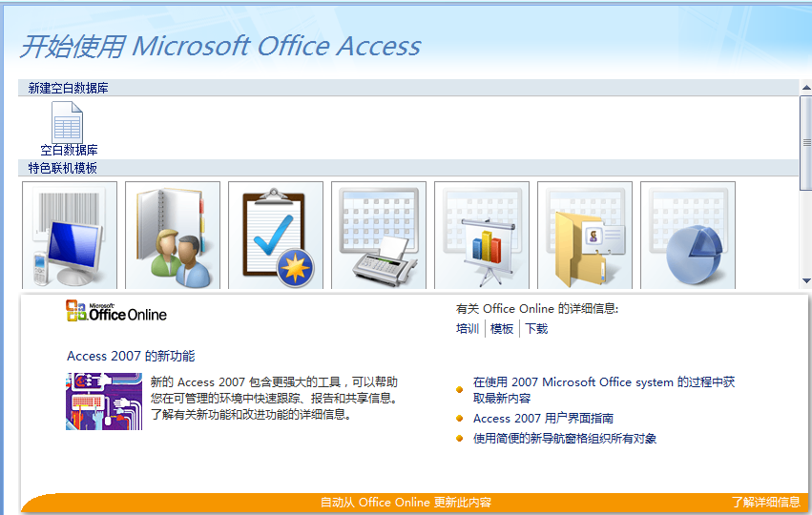

Slide 5
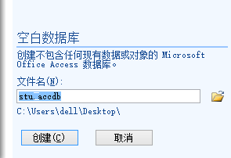

Slide 6
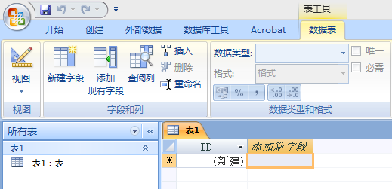

Slide 7
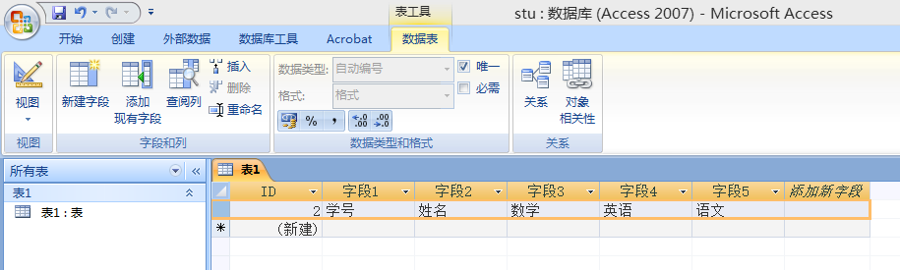

Slide 8
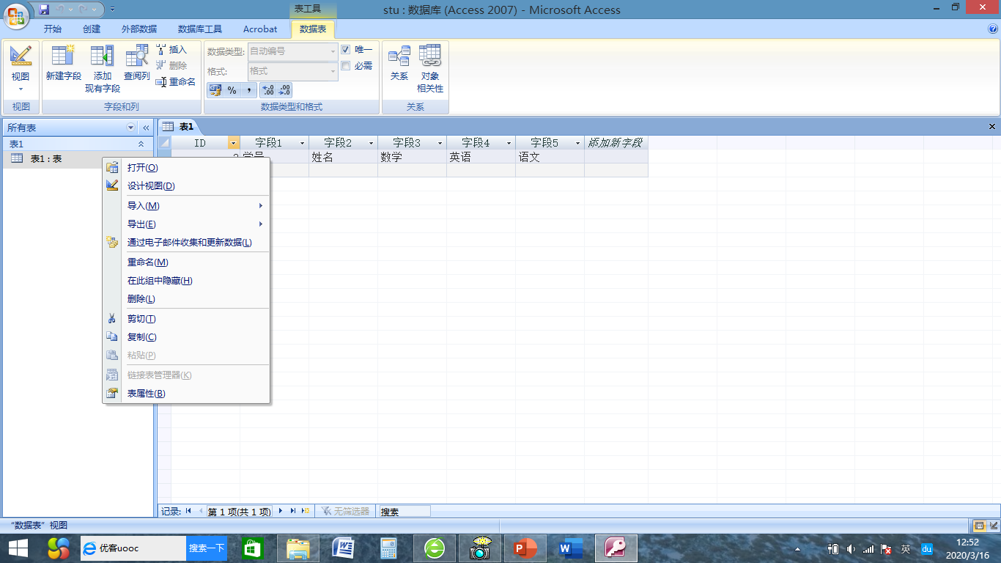

Slide 9
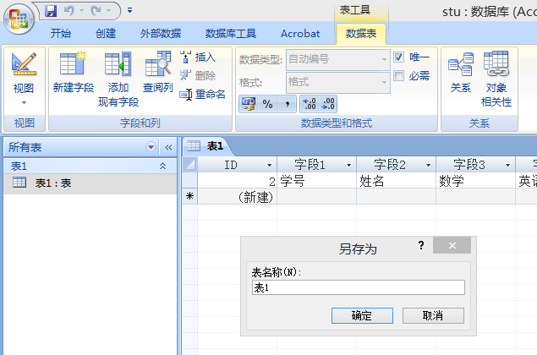

Slide 10
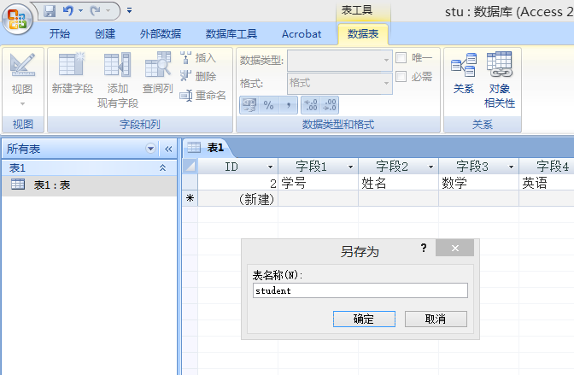


Slide 11
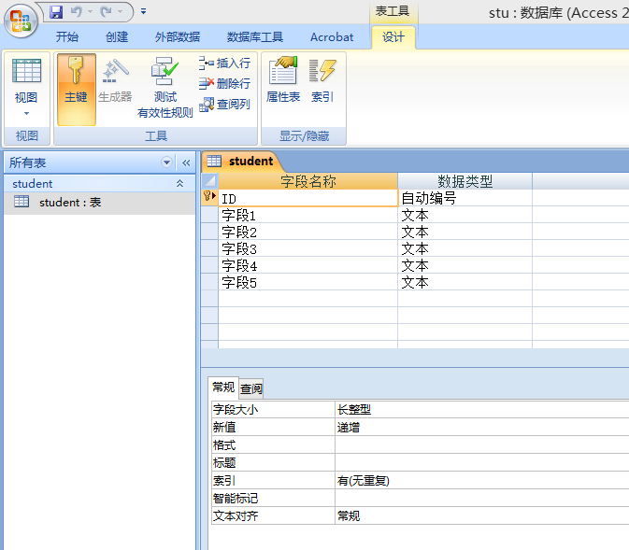

Slide 12
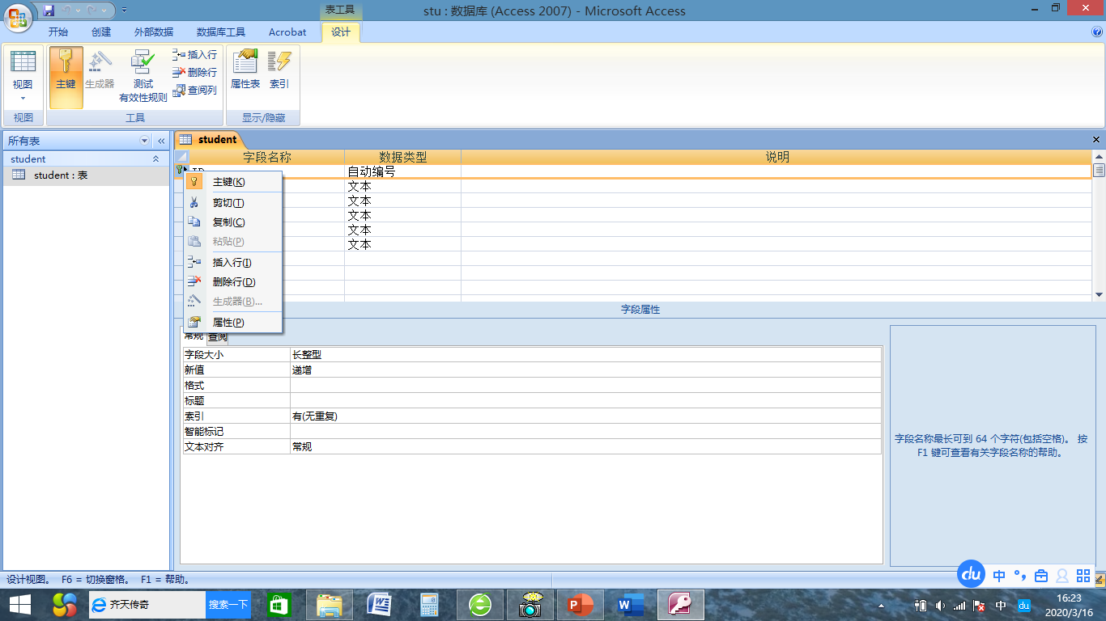

Slide 13
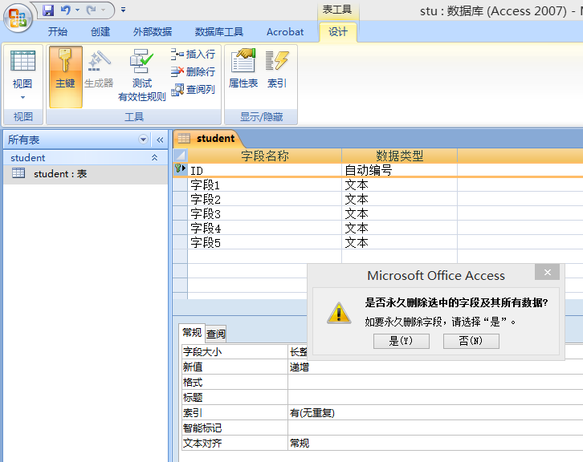

Slide 14
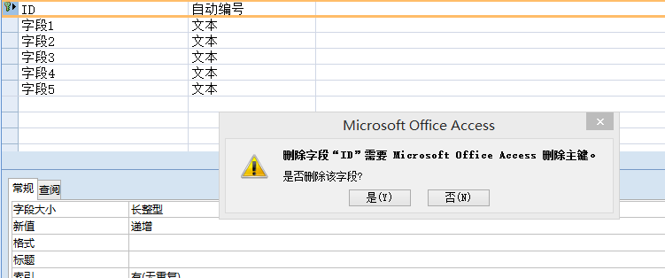

Slide 15
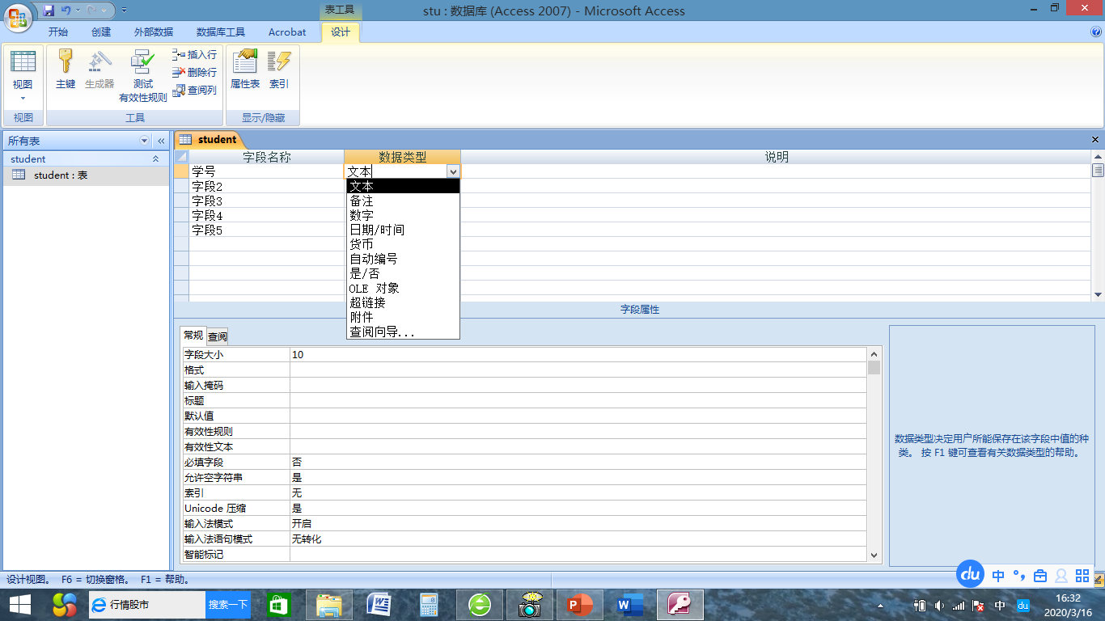

Slide 16
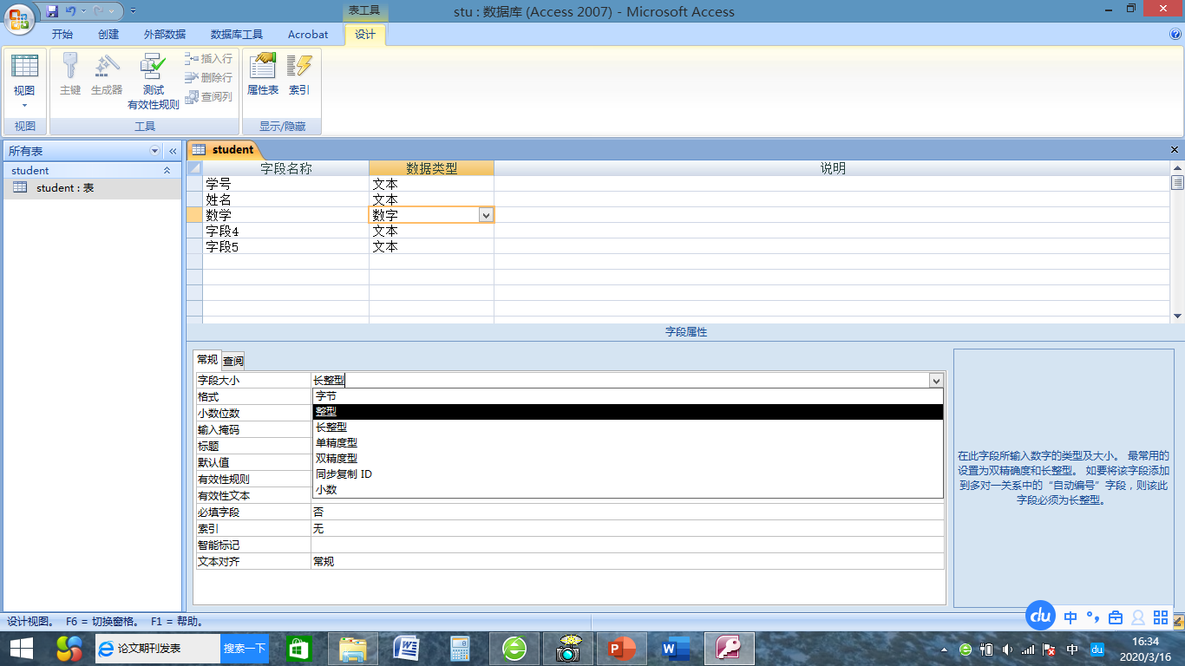

Slide 17
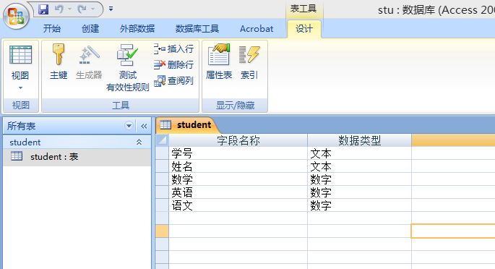

Slide 18
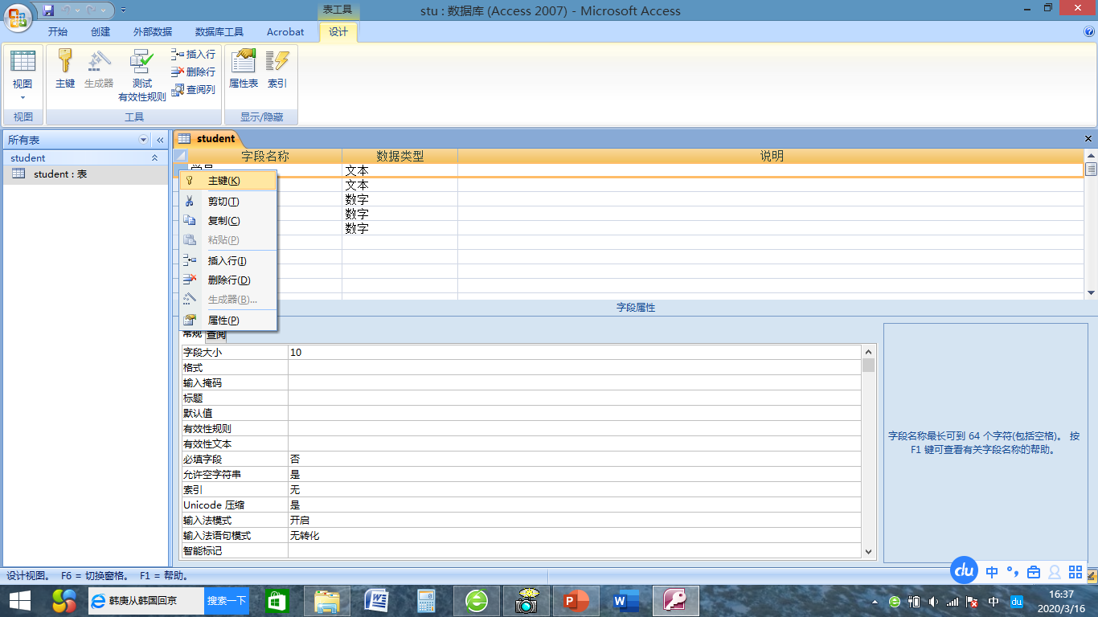

Slide 19
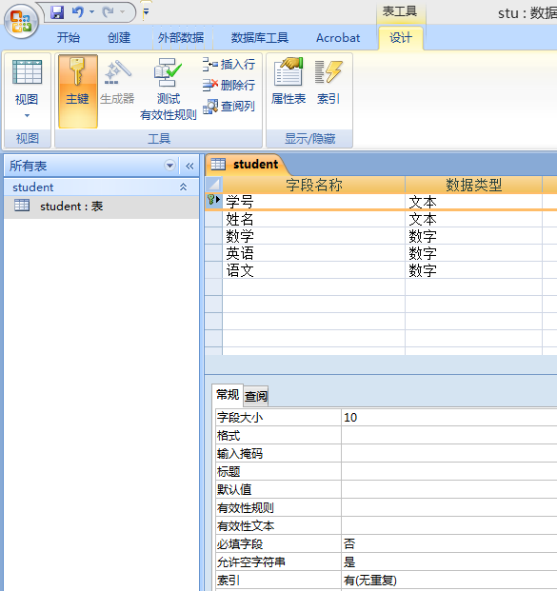

Slide 20
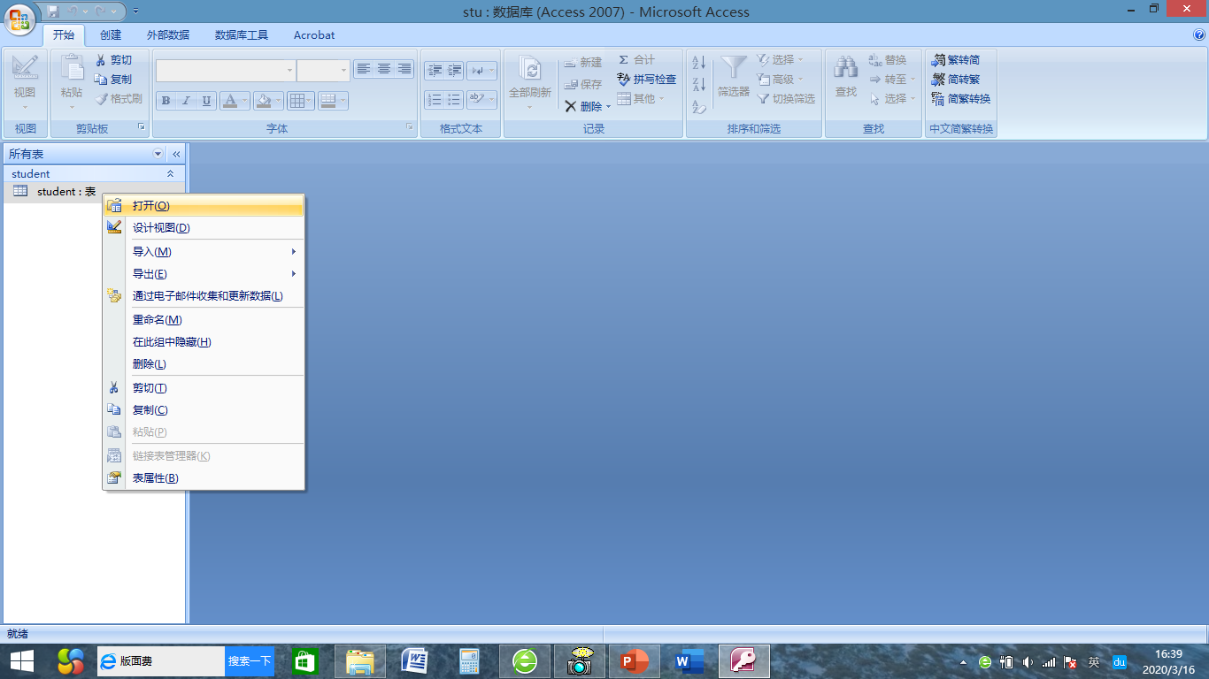

Slide 21
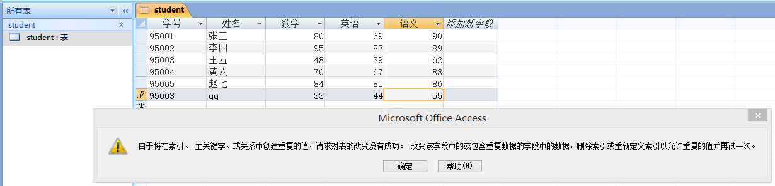

Slide 22
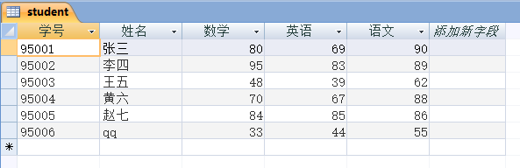

Slide 23
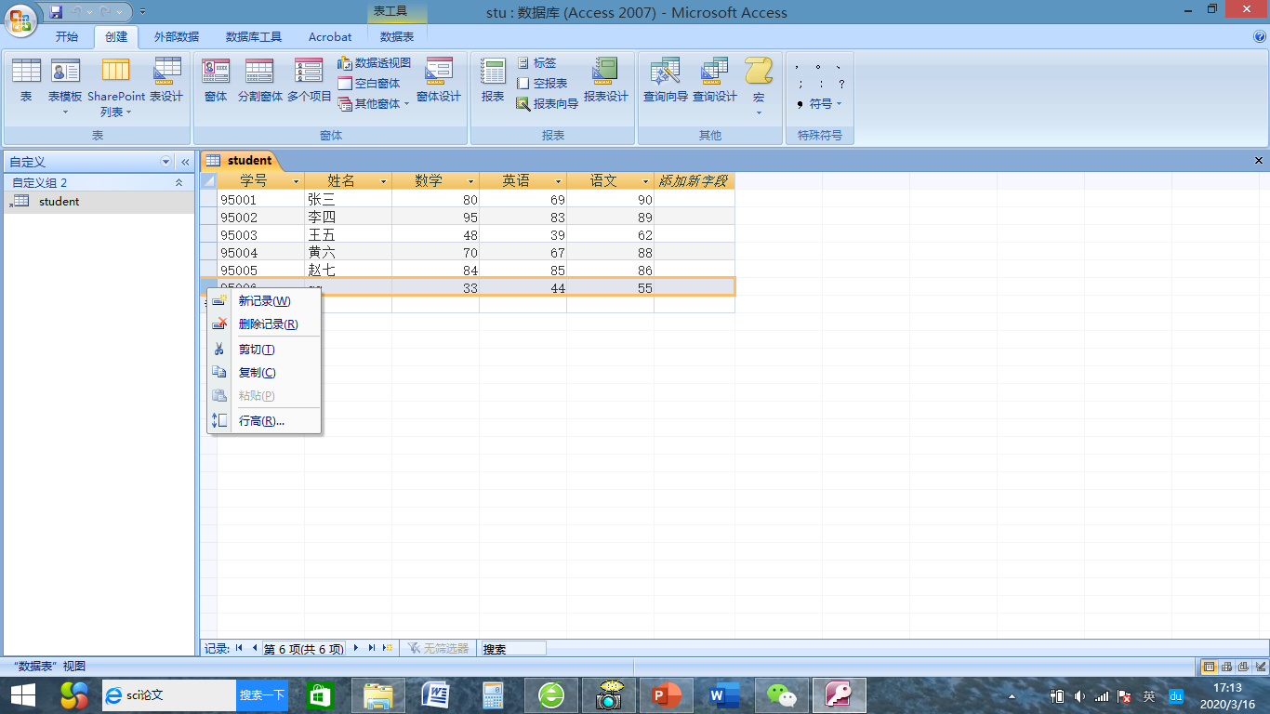

Slide 24
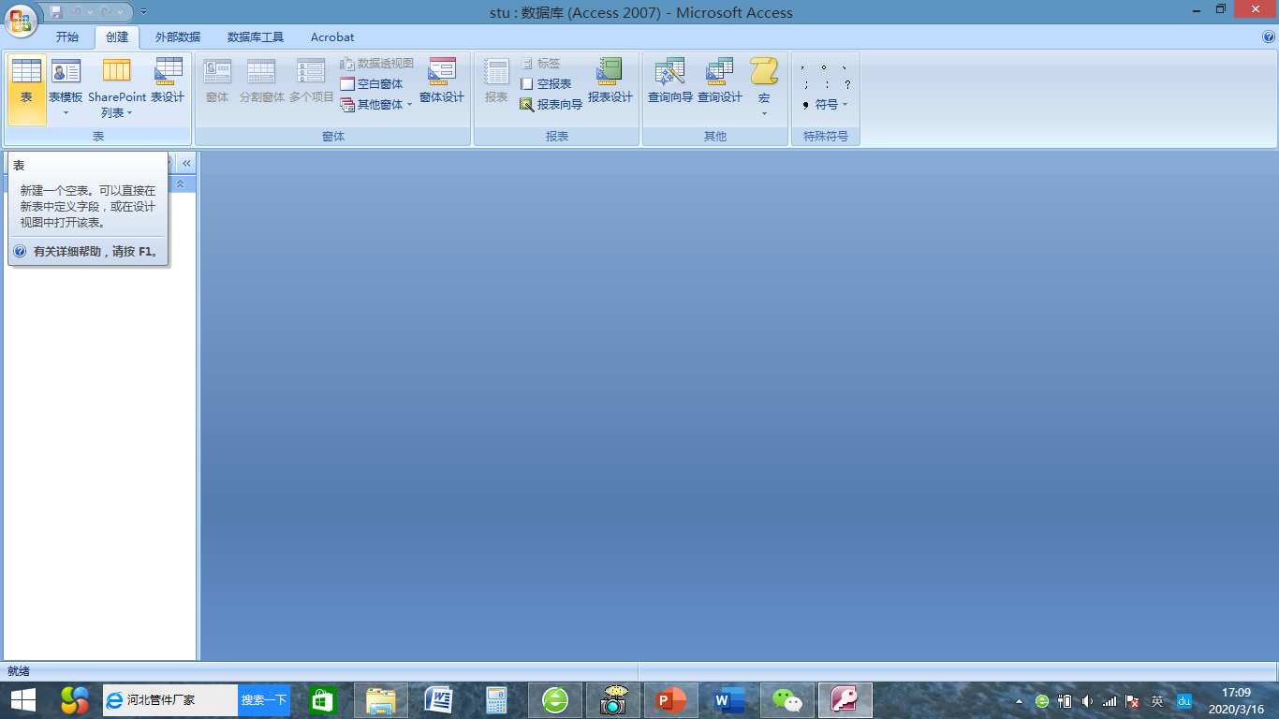

Slide 25
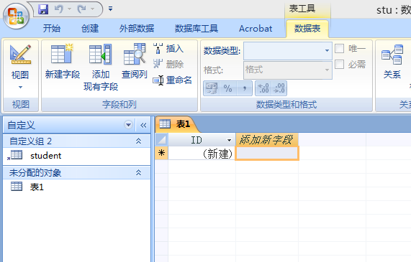

Slide 26
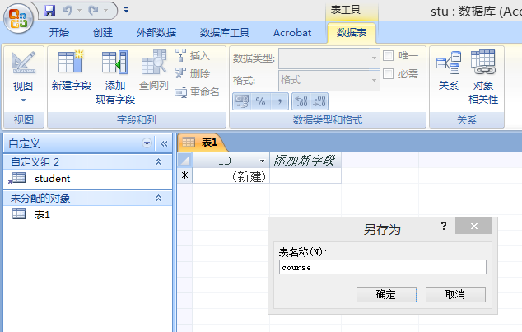

Slide 27
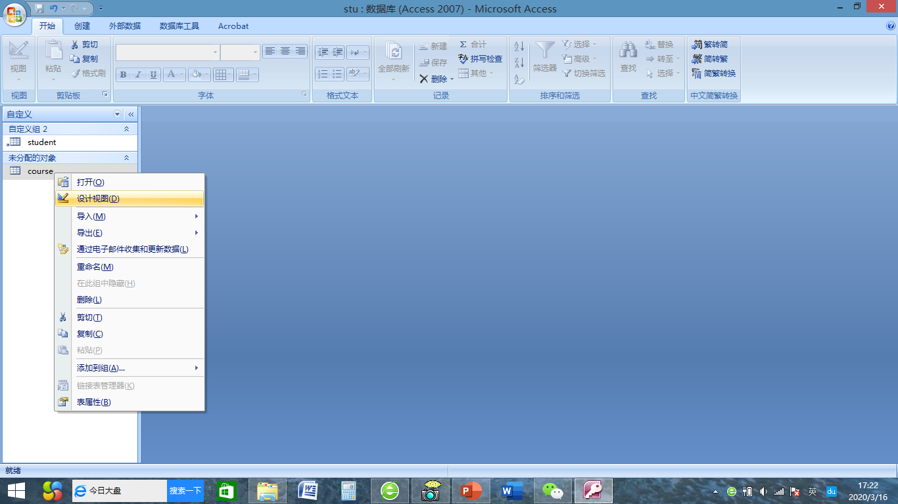

Slide 28
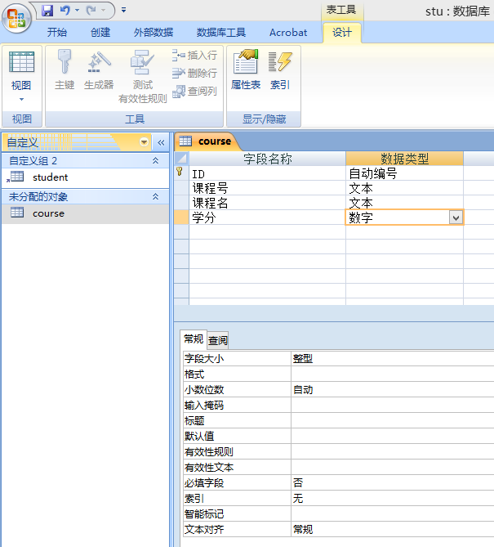

Slide 29
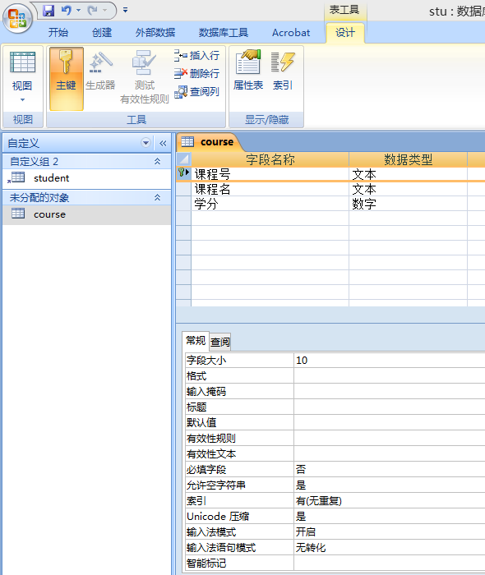

Slide 30
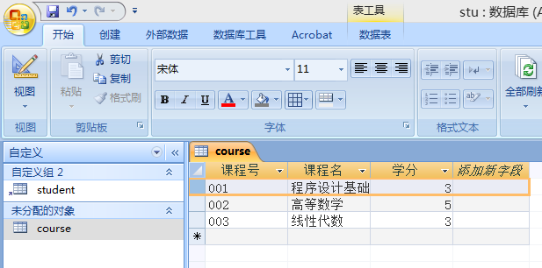

Slide 31
数据库文件可以含有多个表
每个表结构含有多个字段，每个字段有自己类型，长度，是否可以为空等性质
每个表可以有多条记录，每条记录属性相同
每条记录含有多个字段内容
主键唯一标识表中记录

Slide 32
关系数据库中候选键是满足下列条件的属性组：
（1） 唯一性：关系实例中任意两个元组在该属性组上的值不相同
（2）最小性：该属性组的任何真子集都不满足唯一性
主键是正在使用的候选键，满足唯一性和最小性的属性集合可以选为主键。主键是关系元组的唯一标识。

Slide 33
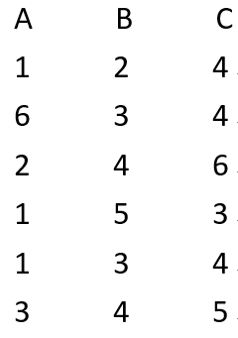
关系R 如图所示。
关系R 的主键为（A,B）

Slide 34
一个关系中的一组属性，如果在另一个关系中做主键，则在此关系中为外键。
数据库中有如下三个关系：
学生表(学号,姓名,年龄)
课程表(课程号,课程名,学分)
学生选课表(学号,课程号,分数)

